Slide 1

duc giang Primary School
Unit 15: Do you have any toys?
Lesson 3(Page 34, 35)
Grade: 3

Slide 2
Memory Game

Slide 3




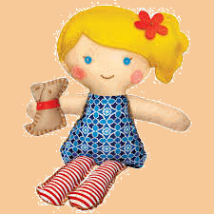
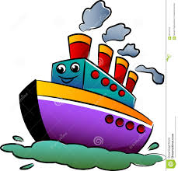

Slide 4
1
2
3
4
5
6

Slide 5

Unit 15: Do you have any toys?
Lesson 3

Slide 6
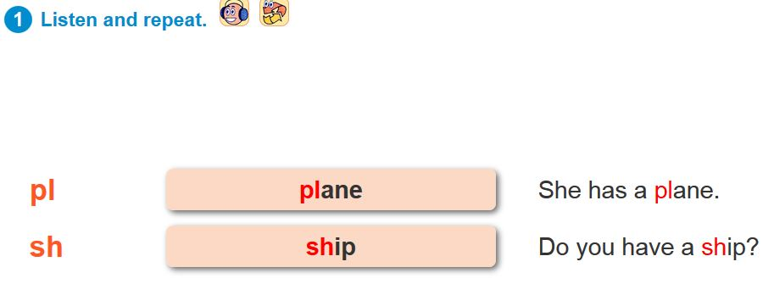

Slide 7
pl
/pl/
plane
She has a plane.

Slide 8
Please: vui lòng
Plant: thực vật
Place: địa điểm
Play: chơi
pl/pl/
Plum: quả mận

Slide 9

sh
ship
∫
Do you have a ship?

Slide 10
fish: cá
shoes: giày
she
shape: hình dạng
sh/∫/
shoulder: vai
shoes: giày
shop: cửa hàng

Slide 11
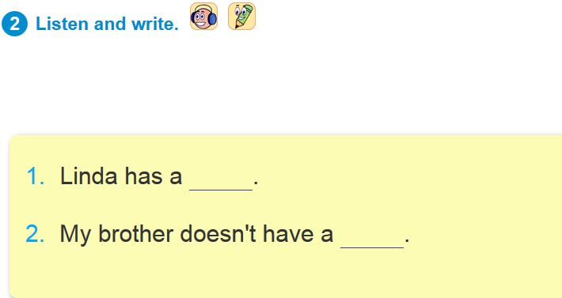
cup
fan
ship
place

Slide 12
Friday, May 8th, 2020
Unit 15: Do you have any toys?
Lesson 3 (P34,35)
Phonics
pl : plane, play , plant, place, plum
sh : ship, she, shoes, shop, shape

Slide 13


Homework:
Viết lại bài vừa học vào vở. Học thuộc âm của pl và sh. Lấy thêm từ có âm đó.
Làm bài tập trong Unit 15 sách bài tập.

